Slide 1
Rapport de projet SmartPatate
Par Maximes COSTE et Pierre GILLY

Slide 2

Contexte du Projet

Slide 3
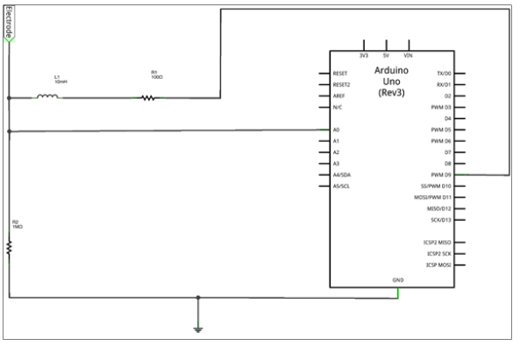
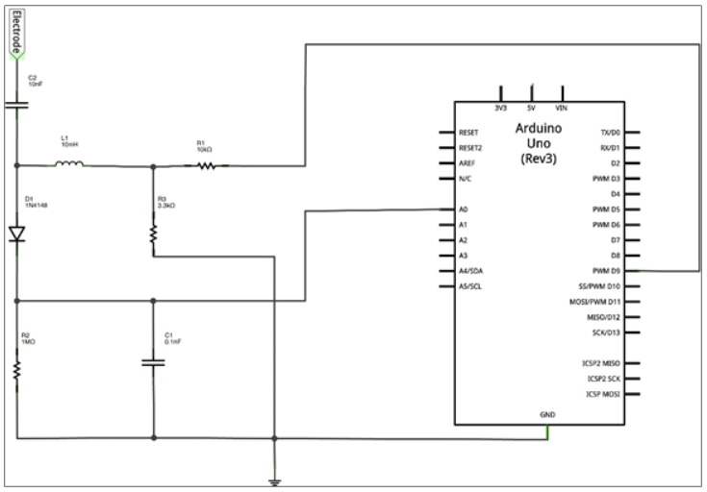
Résultat des expériences menées

Slide 4
Explication du fonctionnement du circuit et du fonctionnement du capteur

Slide 5
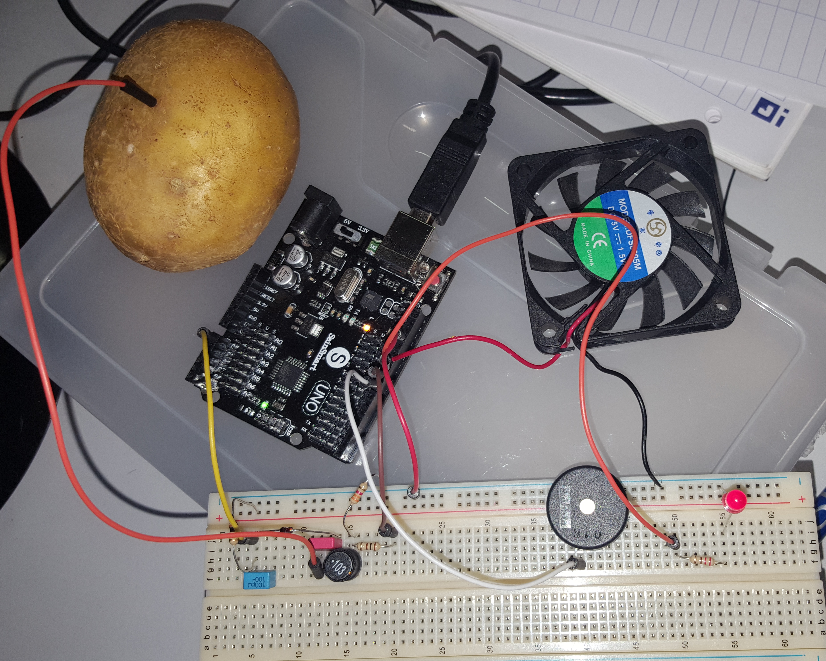
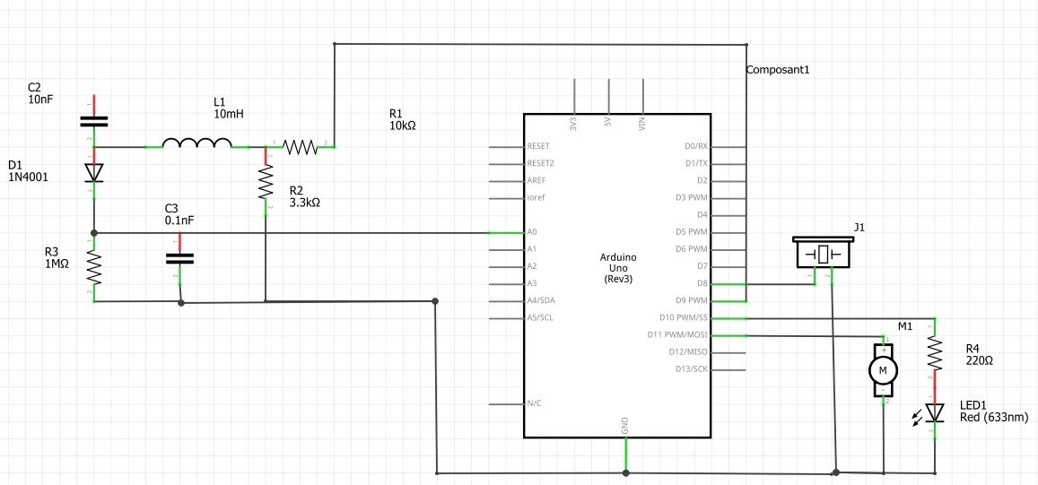
Présentation du prototype

Slide 6

Bilan du projet

